Slide 1
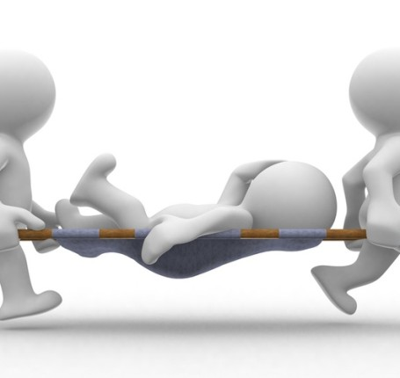
Оказание первой помощи при ДТП
ГУО «Погостский учебно-педагогический комплекс детский сад-средняя школа Солигорского района»
Презентацию разработали учитель ОБЖ
Мамчиц Светлана Леонидовна, ученица 9 класса Исакова Валентина

Slide 2
Цели:
1. Ознакомить учащихся с организационно-правовыми аспектами оказания первой помощи;
2. Изучить порядок оказания помощи пострадавшим;
3. Формировать знания для оказания первой доврачебной помощи.

Slide 3
План:
Первая медицинская помощь
Статистика ДТП
Говори четко и быстро!
Порядок оказания помощи
Рекомендации по оказанию добврачебной помощи.
Отвечай-ка

Slide 4
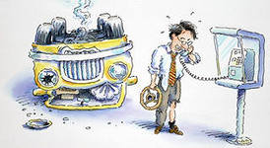
Первая медицинская помощь
— комплекс срочных простейших мероприятий по спасению жизни человека.
Её цель — прекратить действие повреждающего фактора, устранить явления, угрожающие жизни, облегчить страдания потерпевшего. Неоказание необходимой помощи влечет ответственность в соответствии с законом.
Уголовным кодексом
предусмотрена
Статья 125. Оставление
в опасности

Slide 5
Основными причинами смерти пострадавших при ДТП являются следующие факторы

Slide 6
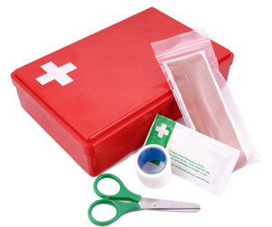
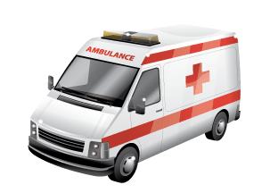
Вызов бригад скорой помощи и службы спасения на место ДТП
«101»
«103»
«112»

Slide 7
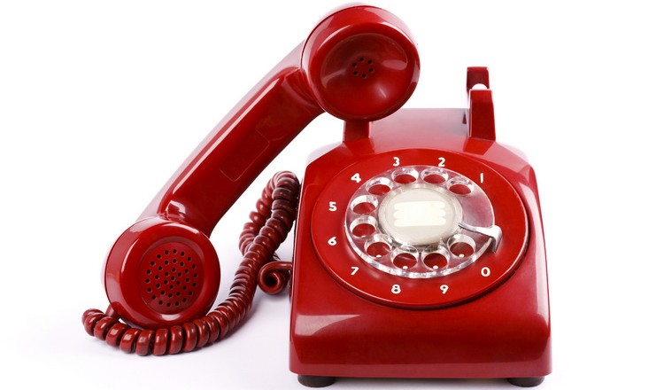
ГОВОРИ БЫСТРО И ЧЕТКО!
Количество пострадавших
Возраст (примерно)
Что произошло
Адрес
Кто вызывает «Скорую помощь»

Slide 8
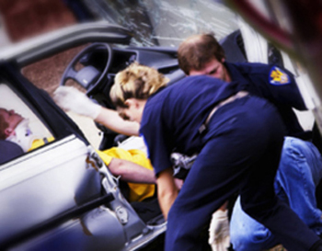
ПОРЯДОК ОКАЗАНИЯ ПОМОЩИ ПОСТРАДАВШИМ:
1.Оценить картину происшествия. 2. Предупредить катастрофу, которая еще продолжается, или возникновение новой, принять соответствующие меры. 3. Извлечь, перенести пострадавшего в безопасное
место. 4. Приступить без промедления к оказанию первой
медицинской помощи. -в зависимости от характера травмы (ранения) уложить
пострадавшего в соответствующее положение
(на спину или бок) приступить (при необходимости) к оживлению,
- продолжить провидение необходимых мероприятий первой мед. помощи.
5. При вызове «скорой помощи» один из присутствующих должен сообщить по телефону на пункт «Скорой помощи» и в ГАИ о случившемся и передать следующее: место и время происшествия, количество пострадавших и характер травм.

Slide 9
Проведение сердечно-лёгочной реанимации
Клиническая смерть – состояние, при котором отсутствуют основные признаки жизни (сердцебиение и дыхание), но ещё не развились необратимые изменения в организме, характеризующие биологическую смерть.

Slide 10
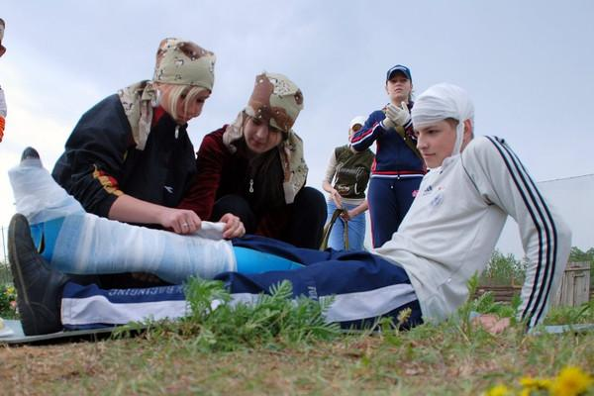
РАНЫ
Обработать края раны: кожу вокруг раны протереть стерильным материалом и смазать йодом. Наложить стерильную повязку.
УШИБЫ И РАСТЯЖЕНИЯ
Обеспечить покой, наложить холодный компресс, мягкую фиксирующую повязку.
ВЫВИХИ
Создать полную неподвижность в суставе, как и при переломе.
ВЫВИХ НЕ ВПРАВЛЯТЬ!

Slide 11
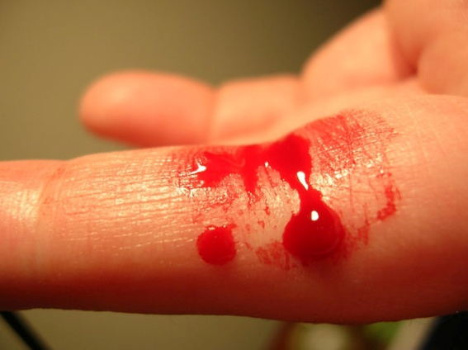
При кровотечении:
Проявляется бледностью кожных
покровов, холодным потом, нарастающей
слабостью, потерей сознания, нужно уложить
больного на спину с приподнятыми ногами и срочно вызвать врача.
Наружные кровотечения подразделяются на:
Венозное - кровь темного цвета выделяется непрерывной струей. Рекомендуется наложение тугой повязки на раневую поверхность.
Артериальной - кровь ярко-алого цвета выделяется мощной пульсирующей струей. Методом остановки кровотечения является пальцевое прижатие поврежденного сосуда выше места ранения с последующим наложением тугой повязки
Капиллярное кровотечение отмечается при значительном раневом дефекте кожного покрова. Кровоточит вся поверхность раны. Для остановки рекомендовано применение гемостатической губки, тугой повязки.

Slide 12
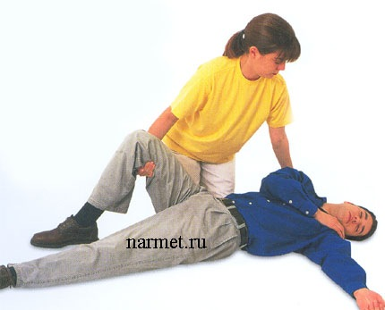
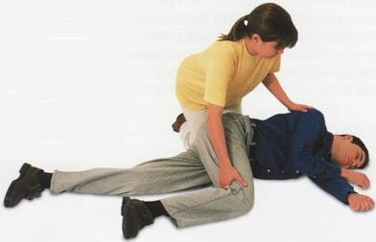
При потере сознания:
Причины: высокая температура окружающей среды, недостаток воздуха, эмоциональный стресс, внутреннее кровотечение, острое сердечно-сосудистое заболевание.
Действия:
Проверьте наличие сознания, дыхания, сердцебиения.
Потеря сознания кратковременная (до трех минут), сердцебиение и дыхание сохранены: уложите больного на спину, приподнимите ноги, расстегните воротник сорочки, ослабьте галстук и поясной ремень, обеспечьте доступ воздуха. Дайте вдохнуть пары нашатырного спирта.
При потере сознания более трех минут переверните больного на живот, очистите верхние дыхательные пути, приложите холод к голове. Наблюдайте за дыханием, сердцебиением, срочно вызовите медицинского работника.

Slide 13
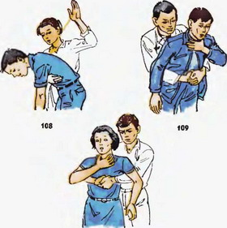
При попадании инородного тела в верхние дыхательные пути:
Признаки: внезапно появляются кашель, удушье, рвота, обильное слезотечение, лицо краснеет, затем синеет, потеря сознания. ПОМНИТЕ! Для оказания помощи у вас 3-5 минут.
Действия:
Ударьте несколько раз раскрытой
ладонью в межлопаточную область.
В случае отсутствия эффекта встаньте
за спиной у пострадавшего, обхватите
его руками так, чтобы руки, сложенные
в замок, находились у пострадавшего над
подложечной областью, и резко надавите на подложечную область сложенными в замок руками.
Если больной без сознания, переверните его на спину, попытайтесь рукой достать инородное тело и резко надавите на подложечную область.

Slide 14
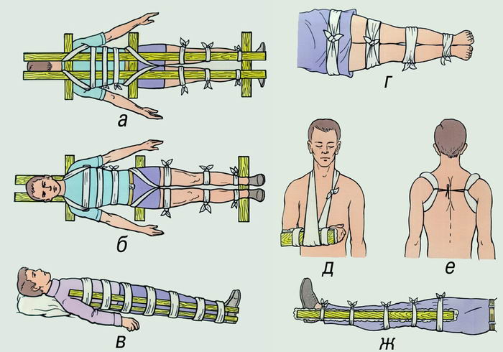
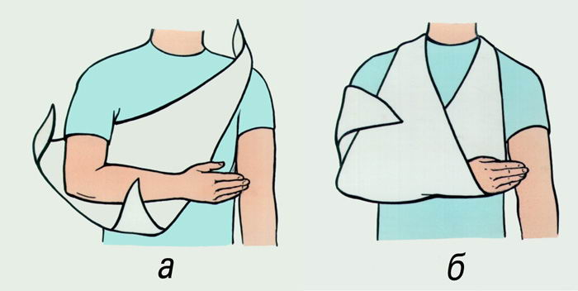
При переломах:
Переломы подразделяются на открытые и закрытые.
Признаки закрытого перелома: сильная боль, резкое усиление боли при движении или попытке опереться на поврежденную конечность, деформацию и отечность в месте повреждения.
Признаки открытого перелома: деформация и отечность конечности в месте повреждения , обязательное наличие раны, из просвета раны могут выступать костные отломки.
Действия:
Обезбольте.
Обработайте рану.
Наложите шину, зафиксировав ее за сустав выше и ниже места повреждения.

Slide 15
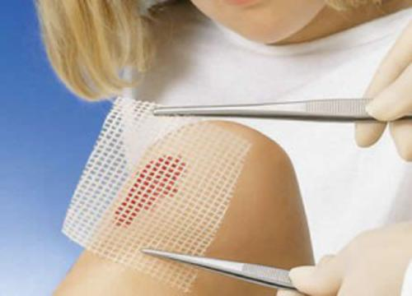
При ожогах:
По степени поражения ожоги подразделяются на 4 степени.
1-2 степень - покраснение кожи, появление пузырей. 3-4 степень - появление участков обугленной кожи с обильным выделением кровянистой жидкости.
Действия:
При ожогах 1-2 степени как можно быстрее подставьте обожженную поверхность под струю холодной воды, наложите чистую сухую повязку, поверх ткани приложите холод. При ожогах 3-4 степени накройте область ожога стерильной тканью, поверх ткани наложите холод. При обширных ожогах уложите пострадавшего раневой поверхностью вверх, накройте ожог чистой тканью, поверх ткани - холод, обезбольте, дайте обильное питье, вызовите "Скорую помощь".

Slide 16
«Отвечай-ка»

Slide 17
Дайте определение понятию первая медицинская помощь.
Ответ: Слайд 1
Что нужно говорить при сообщении о ДТП?
Ответ: Слайд 2
Как нужно оказывать доврачебную помощь пострадавшим?
Ответ: Слайд 3

Slide 18
Что является основными причинами смерти пострадавших при ДТП ?
Ответ: Слайд 5
Назовите номера телефонов экстренных служб спасения
Ответ: Слайд 6
Как нужно проводить сердечно-легочную реанимацию?
Ответ: Слайд 9

Slide 19
Как обрабатываются раны?
Ответ: Слайд 10
Назовите виды наружного кровотечения
Ответ: Слайд 11
Как надо оказать помощь при потере сознания?
Ответ: Слайд 12

Slide 20
Как оказывается помощь при попадании инородного тела в верхние дыхательные пути?
Ответ: Слайд 13
Назовите признаки закрытого и открытого переломов
Ответ: Слайд 14
Назовите степени ожогов и действия при ожогах
Ответ: Слайд 15

Slide 21
Будьте мужественны, сострадательны и участливы к чужой боли, всегда помните о четких, последовательных действиях при оказании помощи и наши заповеди:
Не паникуй!
Не навреди!
Осложнения предотврати!
Страдания облегчи!
Непременно спаси!
Спасибо за внимание!!!

